Slide 1
Adquisición y representación de imágenes.
1.El proceso de formación de imágenes.
2. Representación de imágenes digitales.
3. Dispositivos de captura.
4. Formatos de almacenamiento.
5. Tipos de datos.

Slide 2
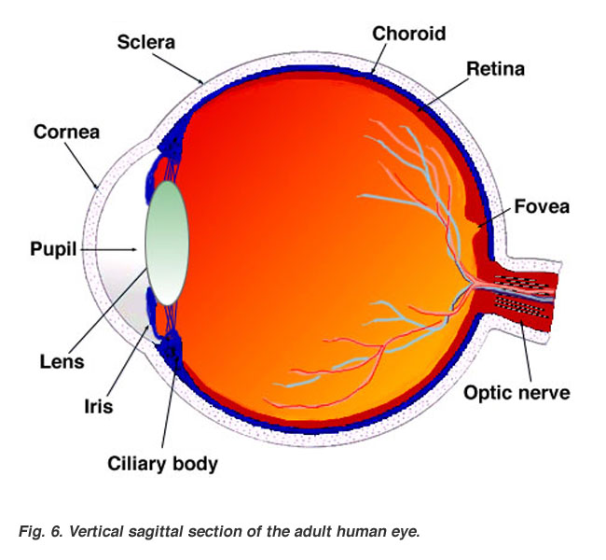
1. El proceso de formación de imágenes.
La formación de imágenes es un proceso mediante el cual una información 3D (la escena) es proyectada en un plano 2D (la imagen).
Las cámaras imitan el proceso que tiene lugar en el ojo humano.
Mundo 3D

Slide 3
El proceso de formación de imágenes.
Modelo de cámara simplificado.
Eje óptico
Sistema óptico
Plano de imagen (fotodetectores)
Mundo 3D
Apertura
El objetivo del modelo es que cada punto de la escena sea proyectado en un solo punto del plano de imagen.
De esa manera la imagen estará enfocada.

Slide 4
El proceso de formación de imágenes.
Modelo ideal de cámara (pinhole).
Distancia focal
P
Eje óptico
P’
Plano de imagen (fotodetector)
Mundo 3D
Apertura
Una superficie mate emite luz en todas las direcciones.
Cuando la apertura es muy pequeña, desde cualquier punto sólo pasa luz con una dirección.
Todos los puntos están bien definidos: imagen enfocada.

Slide 5
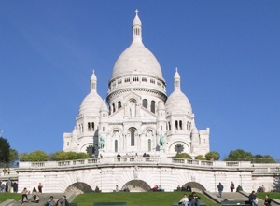
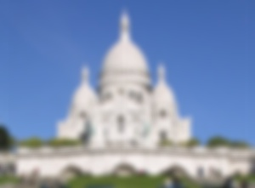

El proceso de formación de imágenes.
Comparar con lo que ocurre a medida que aumenta el tamaño de la apertura.
P
P’
P
P’
P
Círculos de confusión
Los puntos se difuminan.
P’

Slide 6
Representación de imágenes digitales.
Una imagen digital es una matriz, o array bi-dimensional, de números.
Cada celda de la matriz es un píxel.
Ejemplo. Imagen de 20x15.
Un píxel
90 | 67 | 68 | 75 | 78 | 98 | 185 | 180 | 153 | 139 | 132 | 106 | 70 | 80 | 81 | 69 | 69 | 67 | 35 | 34
92 | 87 | 73 | 78 | 82 | 132 | 180 | 152 | 134 | 120 | 102 | 106 | 95 | 75 | 72 | 63 | 75 | 42 | 19 | 29
63 | 102 | 89 | 76 | 98 | 163 | 166 | 164 | 175 | 159 | 120 | 103 | 132 | 96 | 68 | 42 | 49 | 46 | 17 | 22
45 | 83 | 109 | 80 | 130 | 158 | 166 | 174 | 158 | 134 | 105 | 71 | 82 | 121 | 80 | 51 | 12 | 50 | 31 | 17
39 | 69 | 92 | 115 | 154 | 122 | 144 | 173 | 155 | 105 | 98 | 86 | 82 | 106 | 83 | 76 | 17 | 29 | 41 | 19
34 | 80 | 73 | 132 | 144 | 110 | 142 | 181 | 173 | 122 | 100 | 88 | 141 | 142 | 111 | 87 | 33 | 18 | 46 | 36
37 | 93 | 88 | 136 | 171 | 164 | 137 | 171 | 190 | 149 | 110 | 137 | 168 | 161 | 132 | 96 | 56 | 23 | 48 | 49
66 | 117 | 106 | 147 | 188 | 202 | 198 | 187 | 187 | 159 | 124 | 151 | 167 | 158 | 138 | 105 | 80 | 55 | 59 | 54
127 | 136 | 107 | 144 | 188 | 197 | 188 | 184 | 192 | 172 | 124 | 151 | 138 | 108 | 116 | 114 | 84 | 46 | 67 | 54
143 | 134 | 99 | 143 | 188 | 172 | 129 | 127 | 179 | 167 | 106 | 118 | 111 | 54 | 70 | 95 | 90 | 46 | 69 | 52
141 | 137 | 96 | 146 | 167 | 123 | 91 | 90 | 151 | 156 | 121 | 93 | 78 | 82 | 97 | 91 | 87 | 45 | 66 | 39
139 | 137 | 80 | 131 | 162 | 145 | 131 | 129 | 154 | 161 | 158 | 149 | 134 | 122 | 115 | 99 | 84 | 35 | 52 | 30
137 | 133 | 56 | 104 | 165 | 167 | 174 | 181 | 175 | 169 | 165 | 162 | 158 | 142 | 124 | 103 | 67 | 19 | 31 | 23
135 | 132 | 65 | 86 | 173 | 186 | 200 | 198 | 181 | 171 | 162 | 153 | 145 | 135 | 121 | 104 | 53 | 14 | 15 | 33
132 | 132 | 88 | 50 | 149 | 182 | 189 | 191 | 186 | 178 | 166 | 157 | 148 | 131 | 106 | 78 | 28 | 10 | 15 | 44

Slide 7
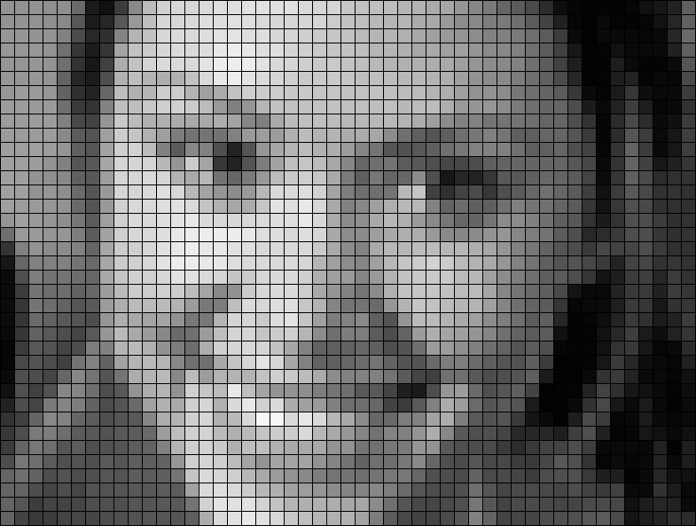
Representación de imágenes digitales.
Una forma más común de visualizar una imagen...
Un píxel

Slide 8
Representación de imágenes digitales.
Un poco de nomenclatura
Nº de columnas de la matriz: ancho de la imagen (width).
Nº de filas de la matriz: alto de la imagen (height).
Eje horizontal: eje x.
Eje vertical: eje y.
Normalmente el tamaño de la imagen se expresa como: ancho x alto
Ejemplo. Tamaños típicos:
320x240, 640x480,
800x600, 1024x768, ...
Columna
Fila
y
x

Slide 9
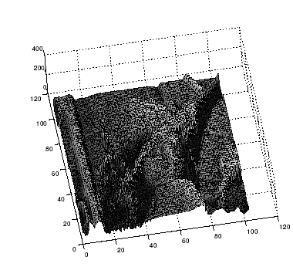
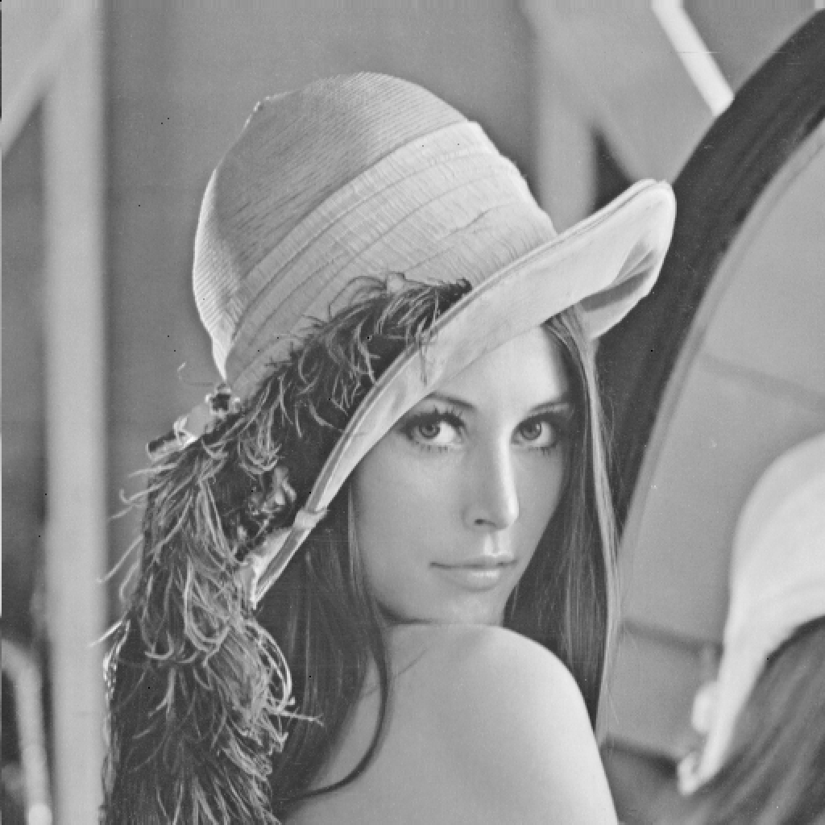
Representación de imágenes digitales.
Otra posible forma de visualizar la imagen...
Una imagen se puede interpretar como una superficie bidimensional.
Una imagen digital es un muestreo discreto de la señal continua.

Slide 10
Representación de imágenes digitales.
Vecindad, proximidad: en una imagen, los píxeles próximos tienen una “relación más estrecha” entre sí que los lejanos.
Por ejemplo, se espera que los valores de dos píxeles próximos sean más o menos parecidos.
Tiene sentido definir la vecindad de un píxel y la distancia entre dos píxeles.
4-vecinos
8-vecinos

Slide 11
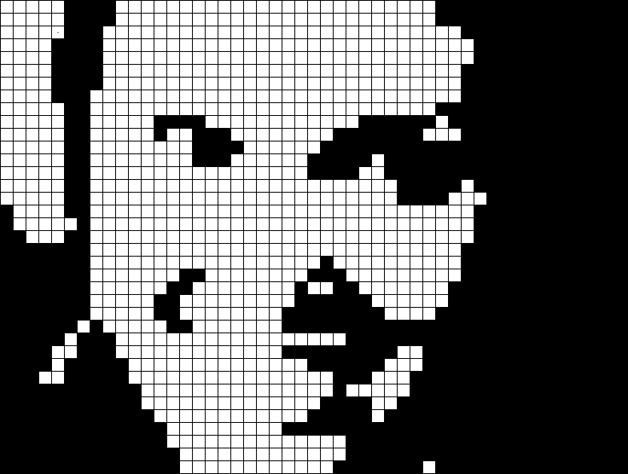
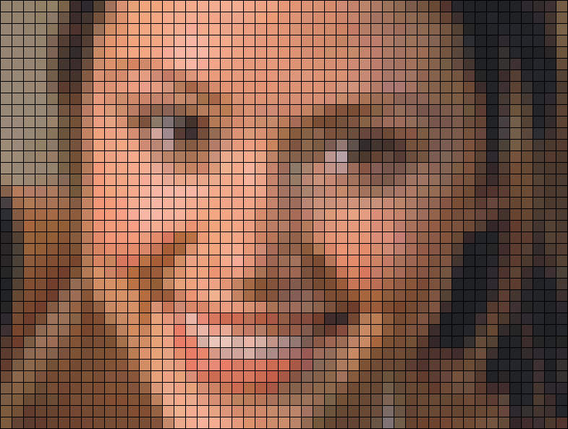
Representación de imágenes digitales.
¿De qué tipo de datos es cada celda de la matriz?
Imagen binaria:
1 píxel = 1 bit
  0 = negro; 1= blanco
Imagen en escala de grises:
1 píxel = 1 byte
  Permite 256 niveles de gris
  0 = negro; 255 = blanco
Imagen en color:
1 píxel = 3 bytes
  Cada píxel consta de 3 valores:
  (Rojo, Verde, Azul)
  Un byte por color
  16,7 millones de colores posibles

Slide 12
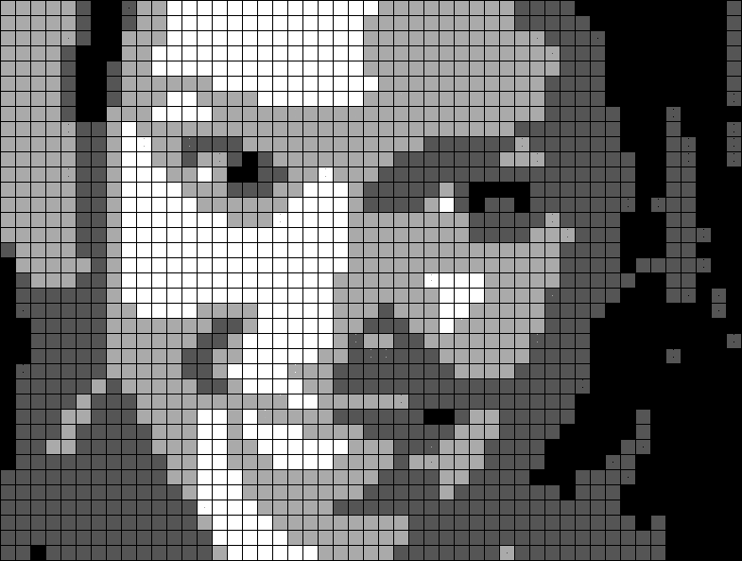
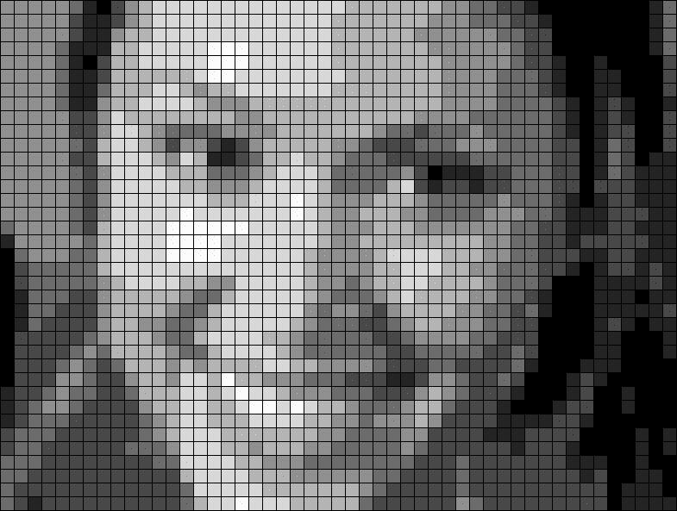

Representación de imágenes digitales.
Un nivel de gris, o un color, se puede representar con más o menos bits: profundidad de color (depth).
4 niveles de gris
2 bits por píxel
16 niveles
4 bits por píxel
8 niveles
3 bits por píxel

Slide 13
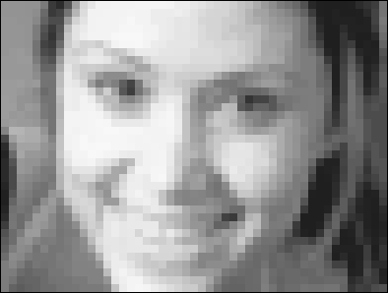
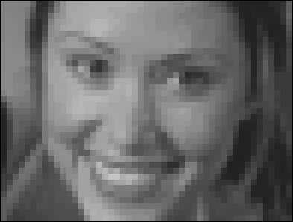
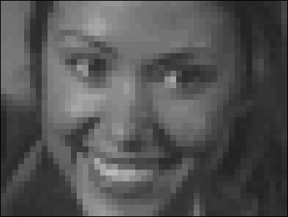
Representación de imágenes digitales.
Imágenes multicanal:
Cuando los píxeles representan magnitudes en distintos dominios físicos, decimos que la imagen es multicanal.
Ejemplo. Imagen en color → Imagen con 3 canales: canal R (rojo), canal G (verde), canal B (azul).
Canal R
Canal G
Canal B

Slide 14
Almacenamiento de imágenes digitales
el origen de coordenadas y el orden de las filas
  Top-left: el píxel I(0, 0) es la esquina superior izquierda. → Suele ser el más habitual.
  Bottom-left: el píxel I(0, 0) es la esquina inferior izquierda. → Usado en algunos formatos (p.ej. BMP).
¿Cómo se almacenan los distintos canales?
  Entrelazado (interleaved, pixel order): R₀, G₀, B₀, R₁, G₁, B₁, R₂, G₂, B₂, ..., R_{n}, G_{n}, B_{n}.
  No entrelazado (non-interleaved, plane order): R₀, R₁, R₂, ..., R_{n}, G₀, G₁, G₂, ..., G_{n}, B₀, B₁, B₂, ..., B_{n}.

Slide 15
Formatos de almacenamiento.
Conclusiones:
Buscar el formato y nivel de compresión más adecuado para cada aplicación particular.
Ojo: son formatos de almacenamiento. Para procesar las imágenes en memoria no se usan estos formatos, sino imágenes descomprimidas (en crudo): matrices de píxeles.

Slide 16
Adquisición y representación de imágenes.
Conclusiones:
Una imagen digital no es más que una matriz de números.
Las imágenes digitales son muestreos discretos de señales continuas bidimensionales.
  Discretización en el espacio: ancho y alto.
  Discretización en el valor: profundidad de píxel.
El procesamiento de imágenes recibe imágenes como entrada y produce imágenes en la salida (mejora, restauración, etc.).
Pero... de donde no hay no se puede sacar. → La adquisición de imágenes sigue siendo fundamental.

Slide 17
Implementación
La imagen es un objeto con los siguientes atributos:
Datos
Ancho
Alto
Tipo
raw
Ppm
Pgm
Jpeg
Gif
Etc.
Tipo

Slide 18
Otros Formatos de Imágenes
Raw: Sin formato. Hay que indicar ancho y alto de la imagen. No tiene información de color
Pgm: No contiene información de color. Tiene un header: magic number: p5
P5 | col | filas | Max. Cant de Colores | Datos de la imagen

Slide 19
Formatos de Imágenes
Ppm: Contiene información de color en RGB. Tiene un header: magic number: p6
P6 | col | filas | Max. Cant de Colores | Datos de la imagen

Slide 20
Obtener el color de un pixel
Imagen de grises
Pixel: (x,y)
gris(x,y)=img.datos[x*img.ancho+y]

Slide 21
Obtener el color de un pixel
Imagen color
Pixel: (x,y)
Rojo(x,y)=img.datos[(x*img.ancho+y)*3]
Verde(x,y)=img.datos[(x*img.ancho+y)*3+1]
Azul(x,y)=img.datos[(x*img.ancho+y)*3+2]

Slide 22
Formato Raw
Hay que hacer un programa donde se especifique el formato de cada imagen
Cargarraw(‘nombre.raw’, ancho, alto, img)
Cargarpgm(‘nombre.pgm’,img)
img es un objeto que posee los atributos: datos, ancho, alto y tipo.

